Slide 1
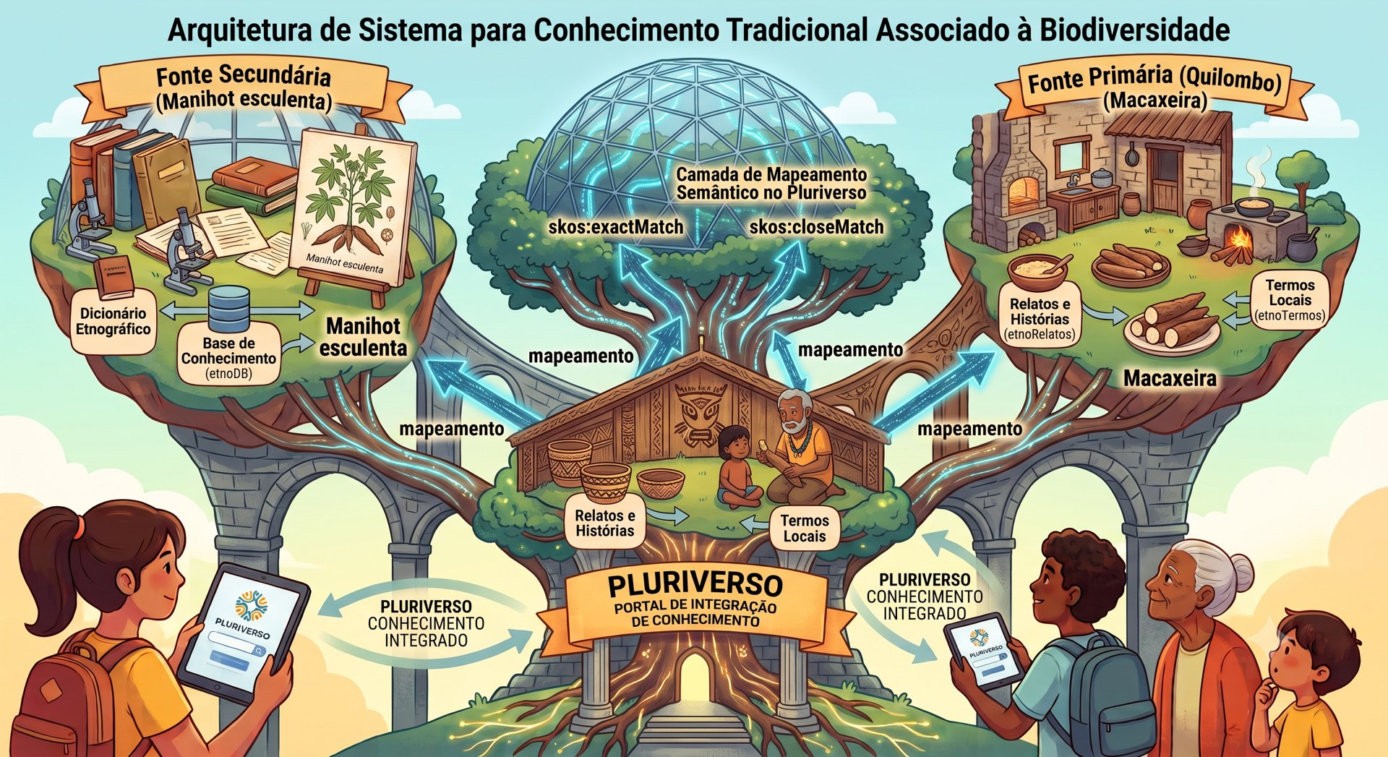
Arquitetura BioCultural
O conhecimento tradicional nas mãos de quem o detém
Notes:
Boas-vindas. Hoje vamos conversar sobre a Arquitetura BioCultural: uma proposta para guardar e compartilhar o conhecimento tradicional sobre plantas, animais e territórios sem tirar esse conhecimento das mãos de quem o detém. A ilustração mostra a ideia central: cada comunidade e cada iniciativa no seu próprio território, ligadas por uma grande árvore, o Pluriverso.

Slide 2



O que é a Arquitetura BioCultural?
Um conjunto de regras, definições e ferramentas de tecnologia, construído junto com quem detém o conhecimento.
Regras
Definições
Ferramentas
Como o conhecimento é registrado, guardado e compartilhado.
As palavras e os conceitos que todos combinam usar.
Programas para registrar, guardar e consultar o conhecimento.
Preservar o conhecimento tradicional associado à biodiversidade
Garantir os direitos de quem detém esse conhecimento
PARA QUÊ?
Notes:
A Arquitetura BioCultural não é só um programa de computador. É um conjunto de regras (como o conhecimento é tratado), de definições (as palavras que todos combinamos usar) e de ferramentas (os programas). Tudo isso com dois objetivos: preservar o conhecimento tradicional associado à biodiversidade e garantir os direitos de quem detém esse conhecimento — o consentimento prévio, a decisão sobre o que se mostra, e o direito de voltar atrás, como pede a Lei 13.123/2015 e os princípios C.A.R.E.

Slide 3
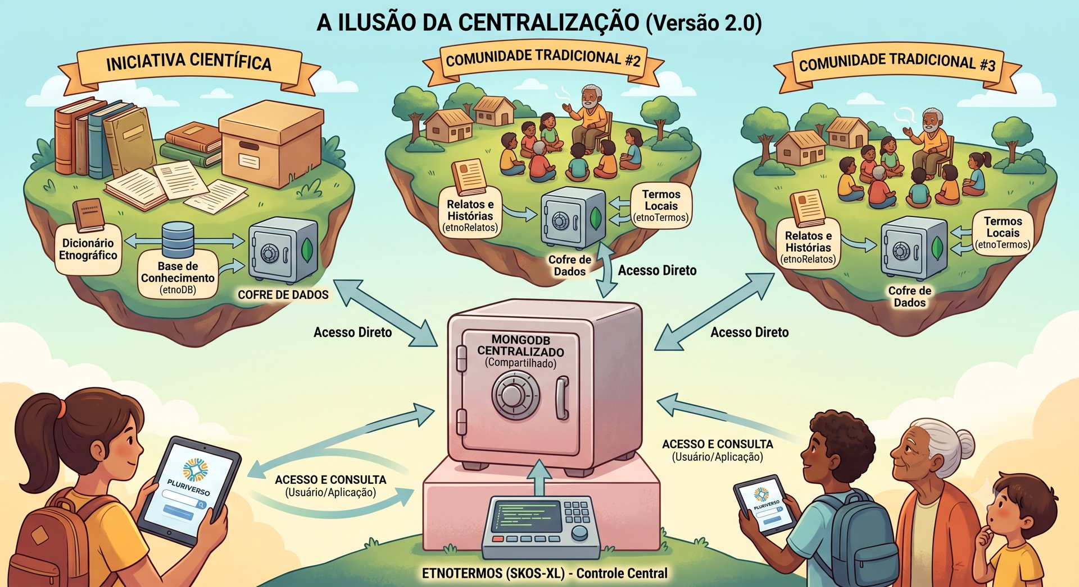
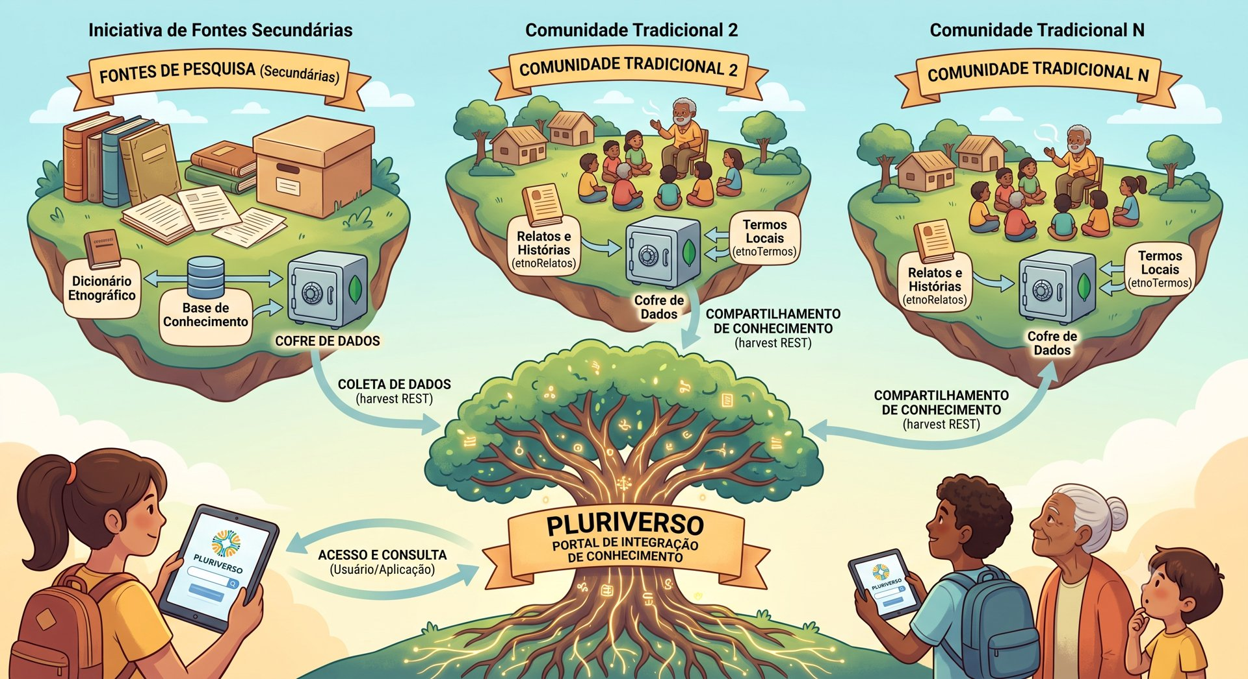
Dois caminhos para guardar o conhecimento
Tudo num cofre só
Cada um no seu território: a federação
Os dados de todos vão para o banco de uma instituição. Quem guarda acaba decidindo, e não a comunidade.
Cada comunidade guarda seus dados em casa. O Pluriverso só reúne o que cada uma decide mostrar.
Notes:
À esquerda, o caminho mais comum: tudo vai para um cofre central de uma instituição — um ministério, uma universidade, uma ONG. Mesmo com um termo de consentimento assinado, quem tem o cofre tem o controle. À direita, a proposta: uma federação. Cada comunidade e cada iniciativa tem a sua própria unidade, no seu próprio território. Não existe banco central. O Pluriverso, a árvore no meio, só colhe o que cada uma marcou como público.

Slide 4
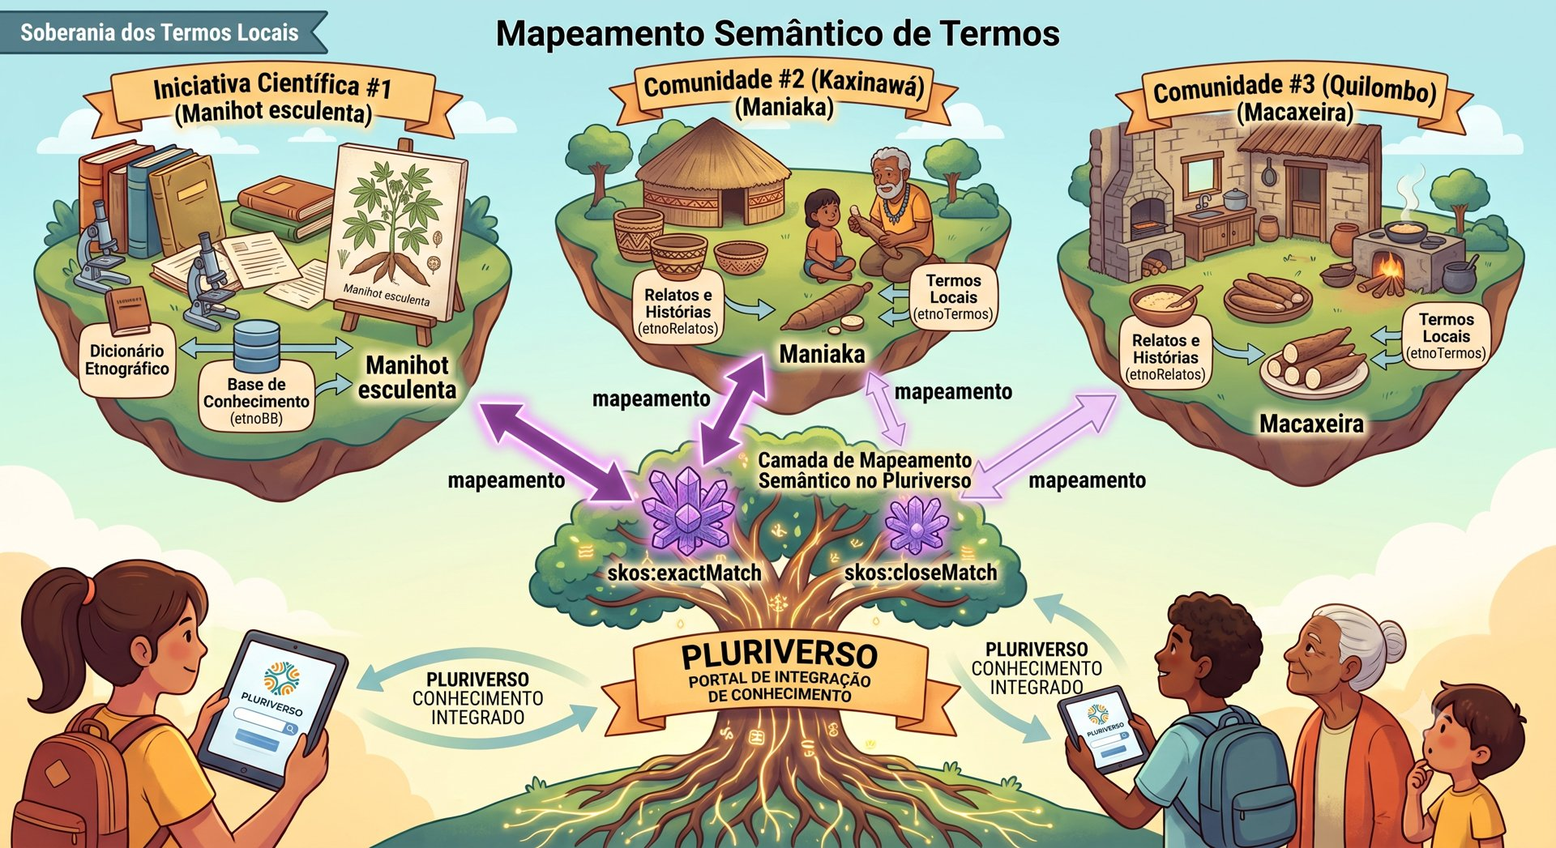

O Pluriverso: uma ponte que respeita as diferenças
Cada um mantém seu jeito de falar
Cada comunidade continua independente
O que é público se encontra num só lugar
Quem sai leva junto o que é seu
Notes:
O Pluriverso é a ponte entre as unidades da federação. Ele não manda em ninguém: só colhe, de tempos em tempos, o que cada comunidade marcou como público. E respeita a língua de cada um. O exemplo da mandioca: para a ciência é Manihot esculenta, para uma comunidade indígena é Maniaka, para um quilombo é Macaxeira. O Pluriverso entende que é a mesma planta, sem obrigar ninguém a trocar o seu nome — é um tradutor, não um dono das palavras. Cada comunidade continua independente; quem pesquisa encontra num só lugar o que foi tornado público. E se uma comunidade quiser sair, tudo o que veio dela é retirado do Pluriverso.

Slide 5



Os dados ficam em casa.
Cada comunidade guarda seus dados na sua própria unidade, sob o seu controle. Nada sai sem a sua decisão.
Moram com quem os gerou, não num banco central.
A comunidade tem a chave do seu próprio banco de dados.
Pode retirar ou sair a qualquer momento, sem justificar.
“Se os dados não estão sob o controle de quem os gerou, a soberania é apenas uma promessa bonita.”
Notes:
Este é o coração da proposta: os dados ficam em casa. Cada comunidade tem a sua própria unidade, com os seus dados num arquivo que é dela. Não há um banco central onde tudo se mistura. Por isso a soberania não depende de promessa: está na própria forma como o sistema foi construído. E a comunidade pode mudar de ideia a qualquer tempo — retirar o que publicou ou sair da federação — sem precisar justificar.

Slide 6

A comunidade decide o que mostrar
Público
Vai ao Pluriverso
Qualquer pessoa pode ver.
A comunidade é soberana.
Restrito
Fica em casa
Só pessoas autorizadas pela comunidade.
Ela escolhe, registro a registro, o que compartilha e o que mantém privado. E pode mudar de ideia quando quiser.
Só da comunidade
Fica em casa
Apenas quem é da própria comunidade.
Sigiloso
Não é digitado
Saber sagrado ou reservado. Pode nunca ser registrado.
Notes:
Aqui está a soberania na prática. Para cada registro, a comunidade escolhe um nível. Público: qualquer pessoa vê, e só esse nível chega ao Pluriverso. Restrito: só pessoas que a comunidade autorizou. Só da comunidade: apenas os próprios membros. Sigiloso: o saber sagrado ou reservado — e não registrar também é uma decisão legítima, às vezes a mais correta. Nenhuma decisão técnica passa por cima da decisão da comunidade, e ela pode rever essa escolha a qualquer tempo. O consentimento é coletivo, livre, prévio e informado.

Slide 7



Uma construção aberta e participativa
Tudo é público
Perguntas abertas
O projeto inteiro está num repositório aberto. Qualquer pessoa pode ler e acompanhar.
O que depende das comunidades vira pergunta pública, em palavras simples e sem prazo.
Decisões registradas
Participe do seu jeito
Cada reunião tem pauta e resumo, e mostra o que cada decisão mudou.
Comente na internet, mande e-mail ou mensagem, ou fale com o Ponto-Focal.
github.com/edalcin/Arquitetura-BioCultural
Notes:
A arquitetura não está pronta: ela está sendo construída à vista de todos. Tudo fica num repositório público na internet (o GitHub), que qualquer pessoa pode ler. As decisões que dependem das comunidades viram perguntas públicas, escritas em linguagem simples, e ninguém decide por vocês enquanto não responderem. Cada reunião tem pauta, resumo e registro do que mudou. Até o uso de inteligência artificial é registrado. Não é preciso saber usar o GitHub: dá para mandar e-mail ou mensagem, ou falar com o Ponto-Focal, e a resposta é levada para lá. Um cuidado importante: como tudo é público, nunca escreva ali o conhecimento em si, nomes de detentores ou lugares sensíveis — falamos do desenho, nunca do conteúdo.

Slide 8
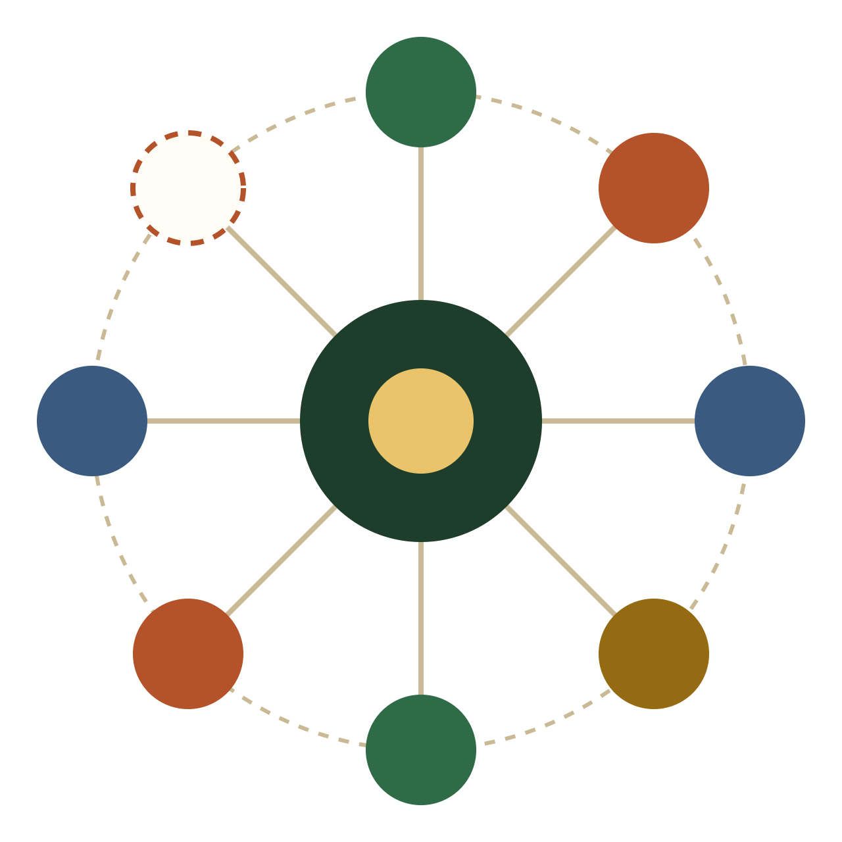
Quanto mais comunidades, melhor.
Cada comunidade traz seu jeito de nomear, de cuidar e de decidir. Essas vozes melhoram as regras e as definições para todos.
Venha construir com a gente.
Notes:
Para fechar: esta proposta só fica boa de verdade com a participação das comunidades. Cada comunidade que entra traz o seu jeito de nomear as plantas e os animais, de cuidar do seu conhecimento e de tomar decisões. Isso ajuda a ajustar as regras e as definições, e o que melhora para uma comunidade melhora para todas. O círculo tracejado no desenho é o lugar da próxima comunidade. O convite está feito: venham construir com a gente.

